Slide 1

Изложение
?

Slide 2
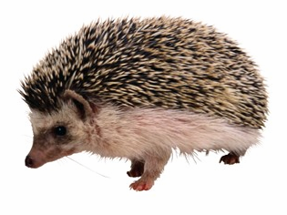
Отгадай загадку.
Сердитый недотрога.
Живёт в глуши лесной.
Иголок очень много,
И нитки – ни одной.
Ёжик

Slide 3
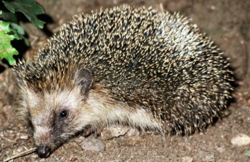
Ежи ловят различных жуков и их личинок, клопов, гусениц, бабочек. Охотятся также на мышей и полёвок.
Чем питается ёж?

Slide 4
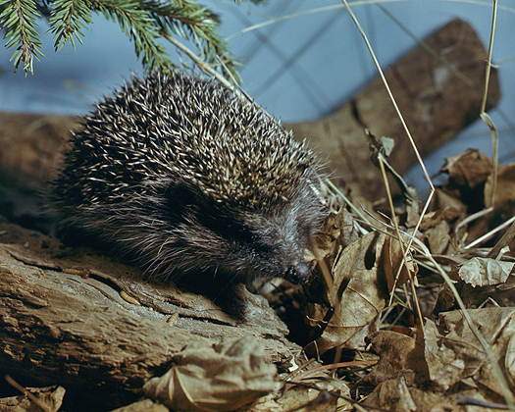
Голодный ёж может поймать и гадюку, яд которой для него почти не опасен.

Slide 5
Ёжик.
Дедушка подарил детям
ёжика. Летом он жил в сенях.
Зимой ёж уснул в норе. При-
дёт ёжик весной голодный.
Берегитесь, мыши!

Slide 6
Ответь на вопросы:
▪ Кого дедушка подарил детям?
ёжика
▪ Где ёж жил летом?
в сенях
▪ Где он уснул зимой?
в норе
▪ Какой придёт ёжик весной?
голодный

Slide 7
Вставь буквы. Объясни написание.
под . рил -
а
дарит
ёж . к -
и
жи с И
з . мой -
и
зимний
ё
ёж -
(?ж,ш) -
ёжик
в н . ре -
о
норка
в . сной -
е
вёсны
г . лодный -
о
голод
б . р . гись -
е
е
бережно, беречься
мыш
и
(?ы,и) -
- ши с И

Slide 8
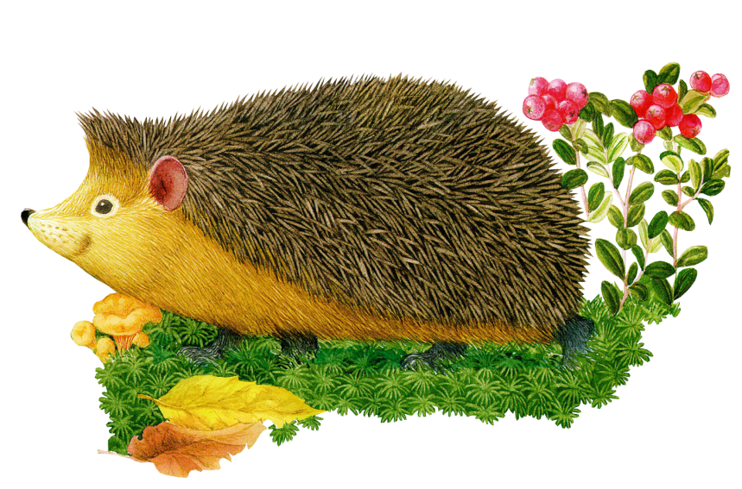
Запомни написание!
подарил
придёт
уснул

Slide 9
Напиши изложение по плану.
1. Кого подарил дедушка детям?
2. Где ёж жил летом?
3. Где он уснул зимой?
4. Какой придёт ёжик весной?
Спиши предложение.
Берегитесь, мыши!

